Slide 1
ГБОУ СОШ № 619
Калининского района
МНОГОГРАННАЯ РОССИЯ
Чему учили родителей, чему учат нас
Работа выполнена:
Б.И. Замараев, 5 «б» класс
О.И. Замараева, 5 «б» класс
Научный руководитель:
И.С. Семенов, преподаватель истории

Slide 2
Цель выполнения работы - определение уровня сложности образовательных программ пятиклассника в 80-е года XX века и в настоящий момент относительно друг друга.
Задачи:
- сравнить общие параметры организации учебного процесса в школе для пятиклассника в 80-е года ХХ века и в настоящий момент;
- сопоставить учебные программы основных дисциплин 5 класса в рассматриваемый период;
- проанализировать содержание учебного курса «История древнего мира» современного и тридцать лет назад.

Slide 3
Программа обучения очень насыщенная и сложная

Slide 4


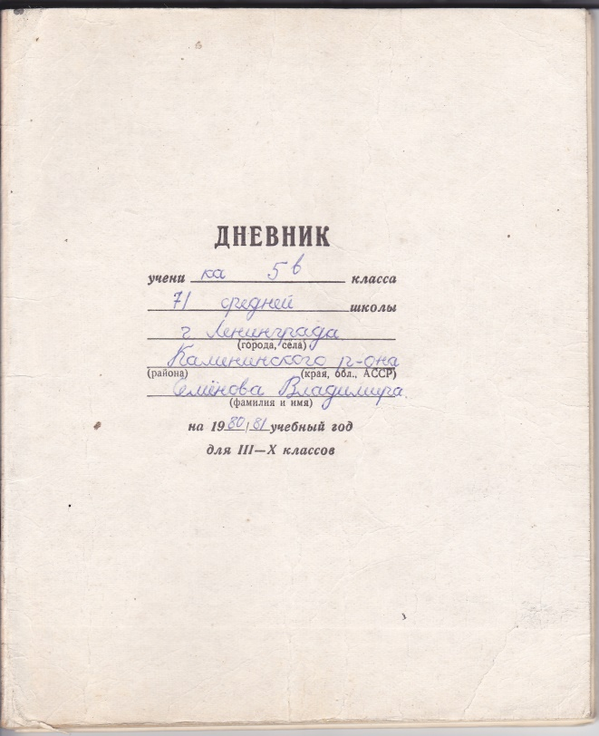
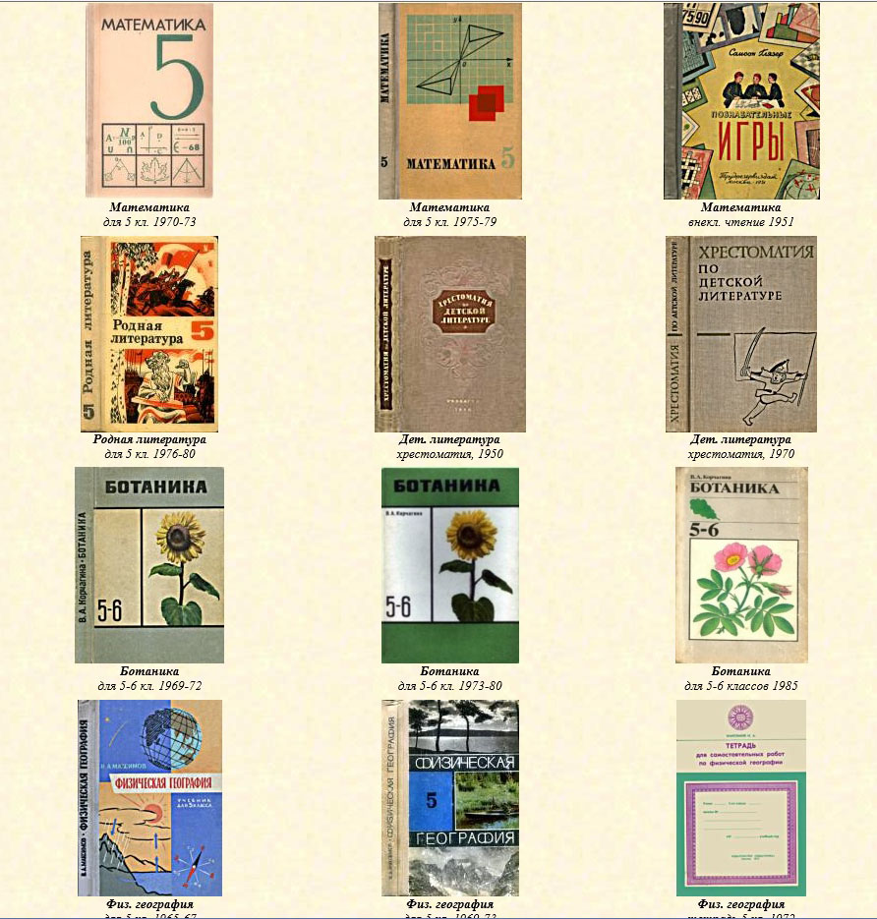
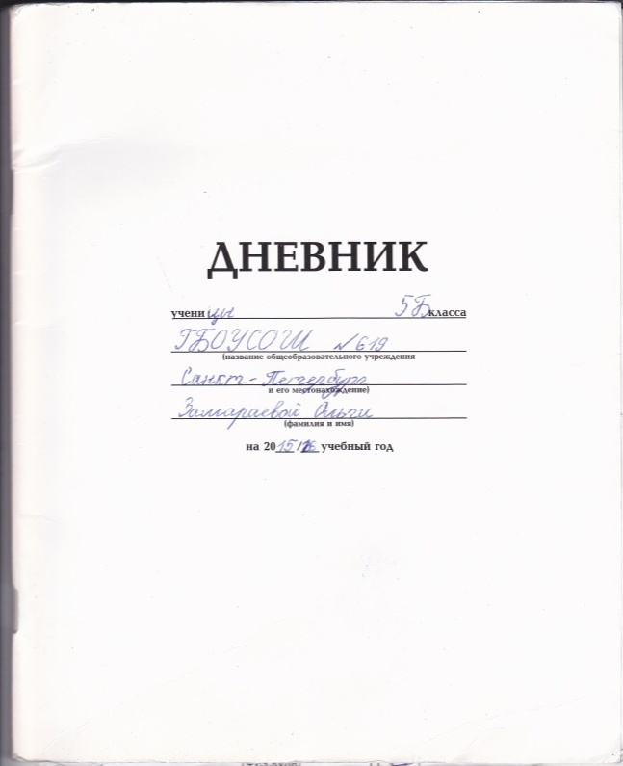

Источники информации

Slide 5
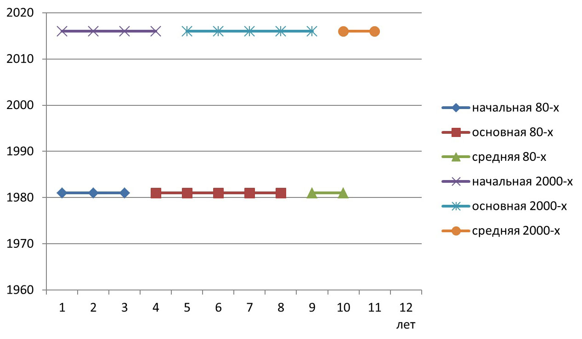
Периоды обучения

Slide 6
Дни недели | Кол-во уроков у родителей | Кол-во уроков у нас
Понедельник | 6 | 6
Вторник | 5 | 6
Среда | 4 | 5
Четверг | 5 | 6
Пятница | 4 | 6
Суббота | 5 | -
Всего часов | 29 | 29
Дни недели | Кол-во уроков у родителей | Кол-во уроков у нас
Понедельник | 6 | 6
Вторник | 5 | 6
Среда | 4 | 5
Четверг | 5 | 6
Пятница | 4 | 6
Суббота | 5 | -
Всего часов | 29 | 29

Slide 7
Предметы у родителей | Кол-во часов | Кол-во часов | Предметы у нас
Русский язык | 6 | 5 | Русский язык
Литература | 2 | 3 | Литература
Математика | 6 | 5 | Математика
История | 2 | 2 | История
География | 2 | 1 | География
Ботаника | 2 | 1 | Биология
Иностранный язык | 3 | 3 | Иностранный язык
Рисование | 1 | 1 | ИЗО
Пение | 1 | 1 | Музыка
Физическая культура | 2 | 3 | Физическая культура
Труд | 2 | 2 | Технология
- | - | 1 | Обществознание
- | - | 1 | ОБЖ
Предметы у родителей | Кол-во часов | Кол-во часов | Предметы у нас
Русский язык | 6 | 5 | Русский язык
Литература | 2 | 3 | Литература
Математика | 6 | 5 | Математика
История | 2 | 2 | История
География | 2 | 1 | География
Ботаника | 2 | 1 | Биология
Иностранный язык | 3 | 3 | Иностранный язык
Рисование | 1 | 1 | ИЗО
Пение | 1 | 1 | Музыка
Физическая культура | 2 | 3 | Физическая культура
Труд | 2 | 2 | Технология
- | - | 1 | Обществознание
- | - | 1 | ОБЖ

Slide 8

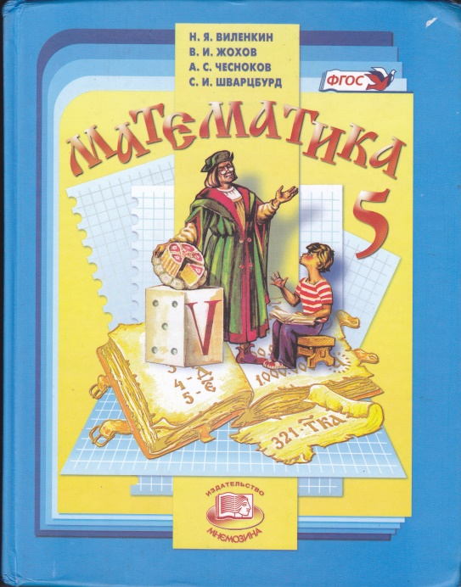

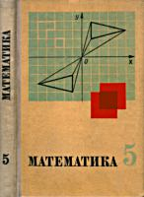
Вид старых и новых учебников

Slide 9
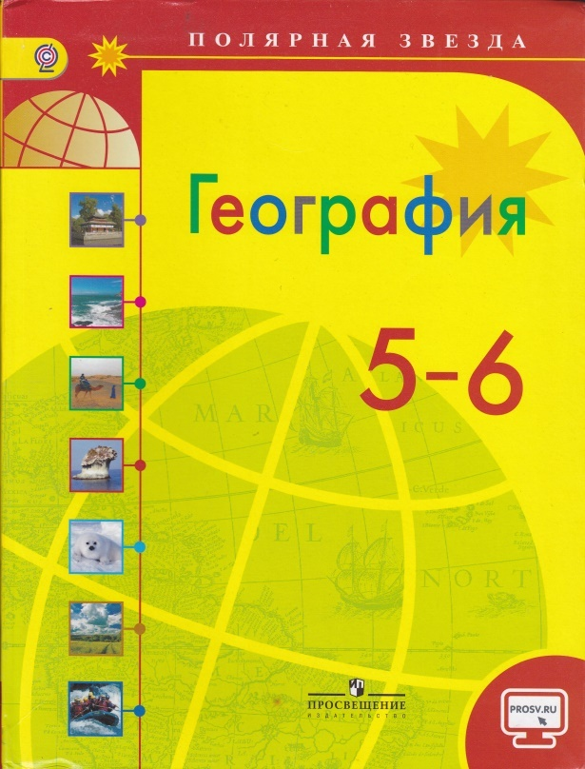



Вид старых и новых учебников

Slide 10
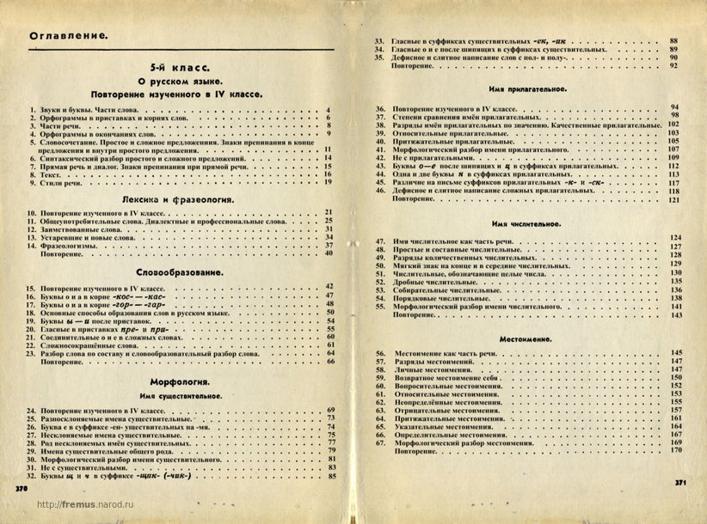
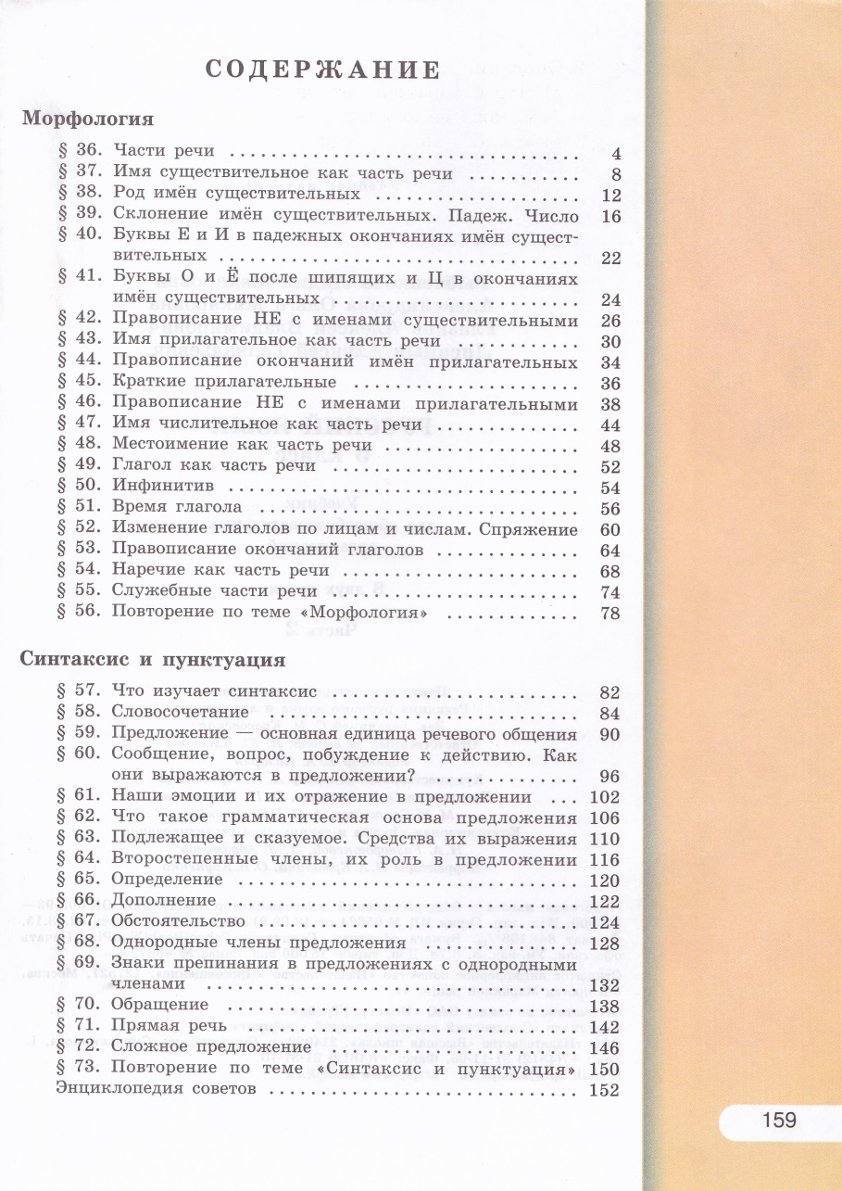
Имя числительное

Slide 11
Изучаемые писатели и поэты в 5-ом классе
Добавленные в современный курс | Совпадающие | Исключенные из современного курса
М.В. Ломоносов, А. Погорельский, Н.В. Гоголь, И.С. Тургенев, А.А. Фет, А.П. Чехов, Ф.И. Тютчев, А.Н. Плещеев, И.С. Никитин, А.Н. Майков, И.З. Суриков, И.А. Бунин, С.А. Есенин, П.П. Бажов, К.Г. Паустовский, С.Я. Маршак, А.П. Платонов, В.П. Астафьев, А.Т. Твардовский, К.М. Симонов, Д.Б. Кедрин, А.А. Прокофьев, Н.М. Рубцов, Дон-Аминадо, С. Чёрный, Ю.Ч. Ким, Д. Дефо, Х.К. Андерсен, М. Твен, Дж. Лондон | Русские народные сказки, И.А. Крылов, В.А. Жуковский, А.С. Пушкин, М.Ю. Лермонтов, Н.А. Некрасов, Л.Н. Толстой, В.Г. Короленко, Р. Стивенсон | В.П. Катаев, Д. Гулиа, М.В. Исаковский, Д. Бедный, Х.М. Берулава, А.Н. Радищев, М.М. Пришвин, Н.А. Заболоцкий, Л.А. Кассиль, М. Танк, Б.Н. Полевой, Ю.М. Нагибин, Н.И. Рыленков, Г. Гулям, В. Сосюра

Slide 12
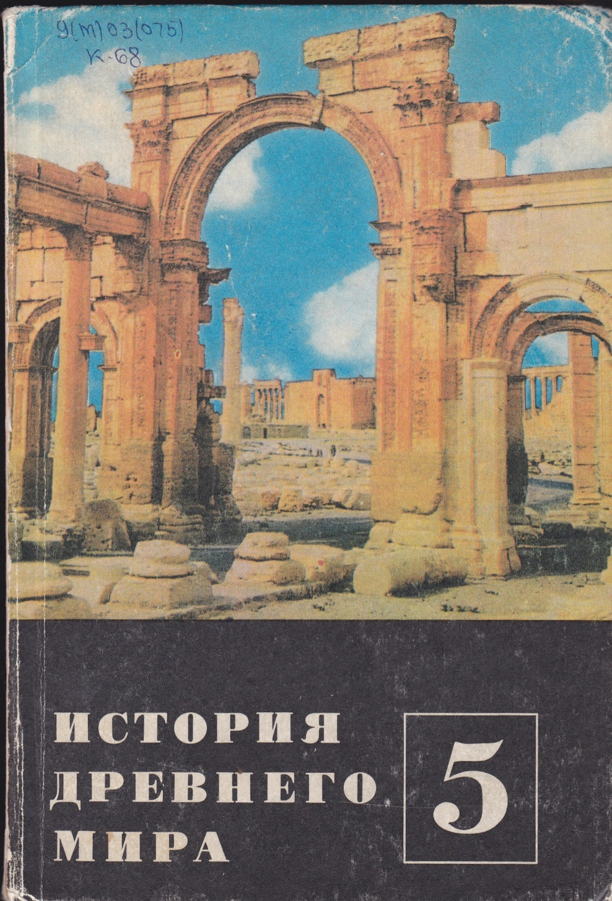


Slide 13
Характеристики учебника | 1981 года | 2012 года
Авторы | Ф.П. Коровкин | Т.П. Андреевская М.В. Белкин, Э.В. Ванина
Название | История Древнего мира
Общий вес, г | 362 | 440
Общее кол-во условных печатных листов | 16,5 | 19,0
Цвет иллюстраций, | в основном черно-белые | цветные
Кол-во иллюстраций | 154 | 213
Качество бумаги | бумага типографская №2 | бумага офсетная №1
Размер шрифта | 11 | 12
Общее число: разделов, глав, параграфов, страниц | 4 16 58 240 | 4 13 57 303

Slide 14
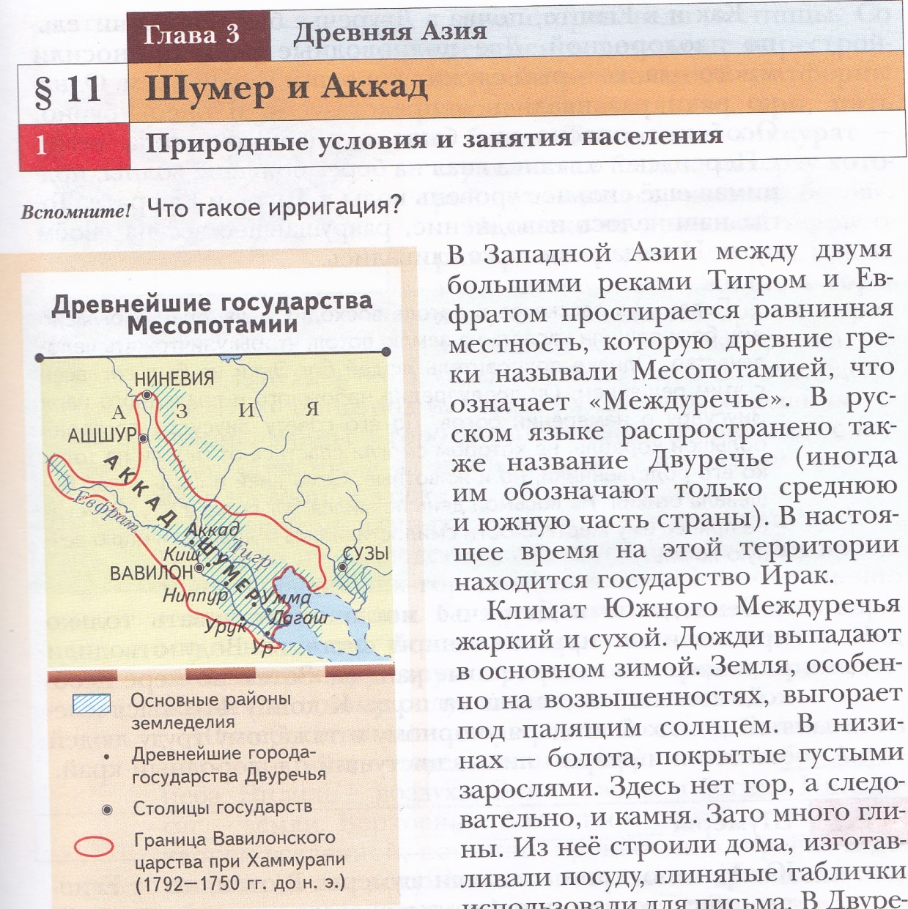
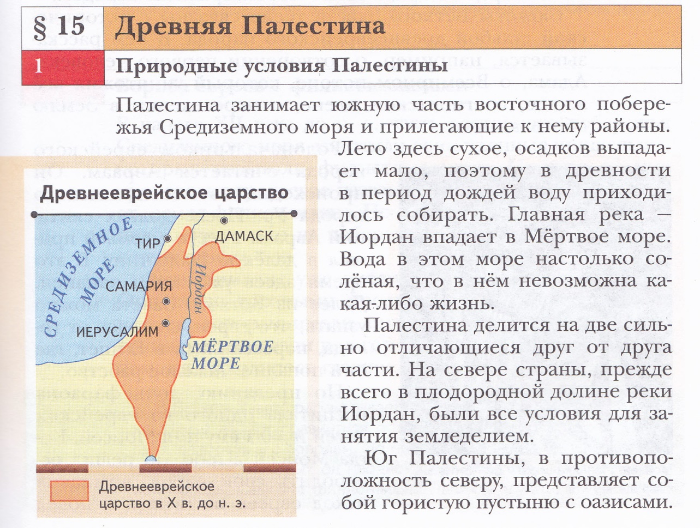

Slide 15
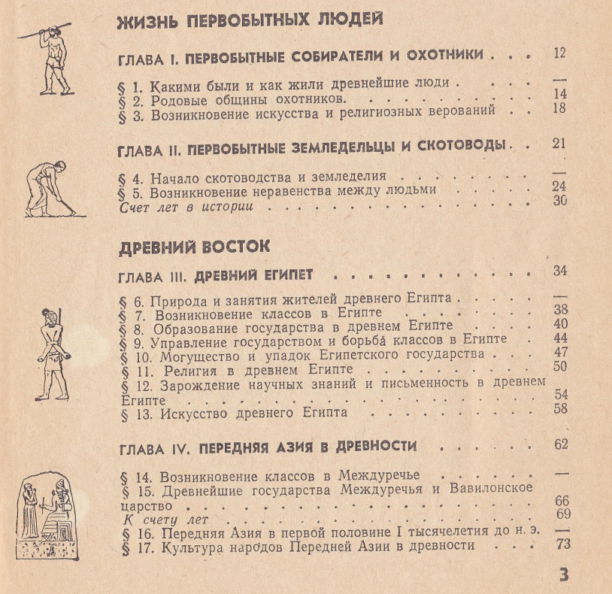
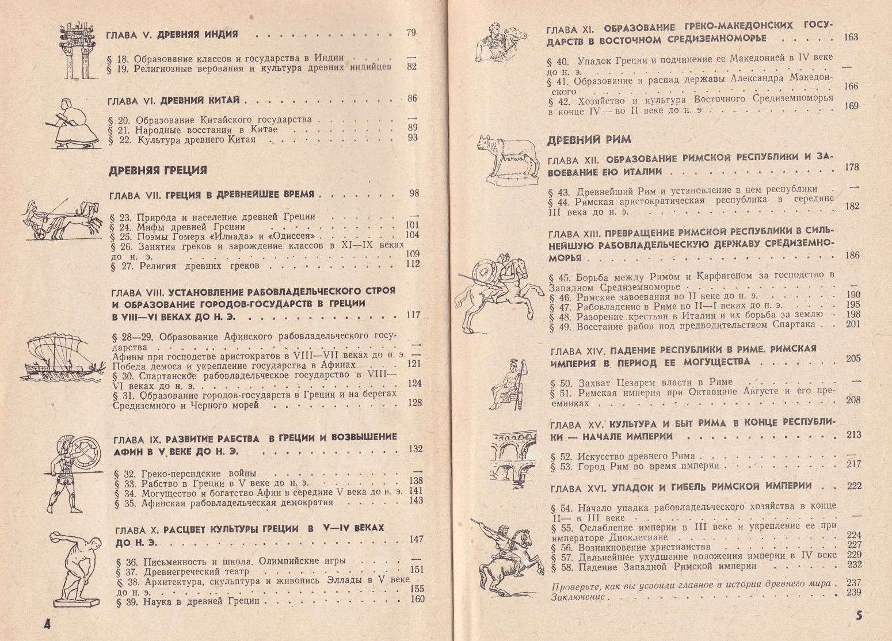

Slide 16
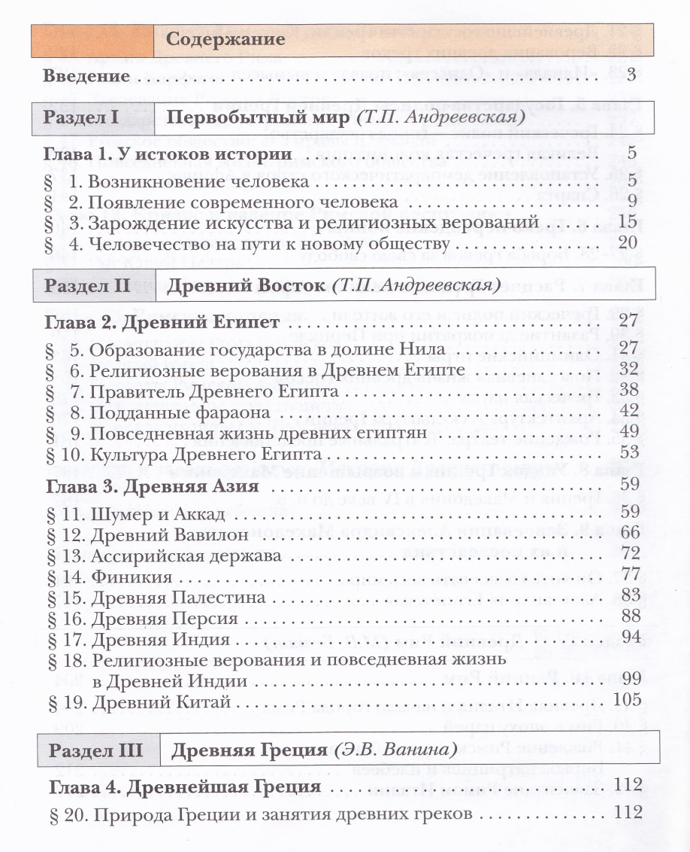
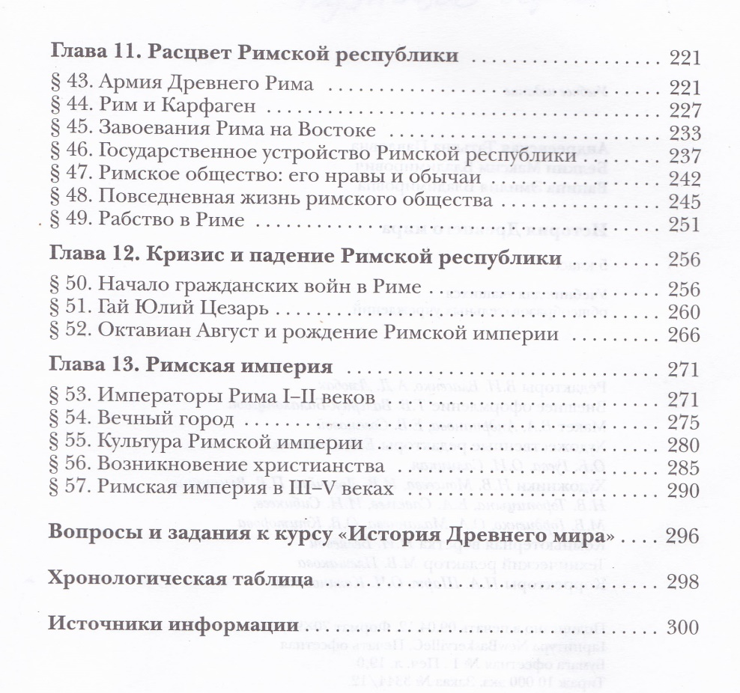
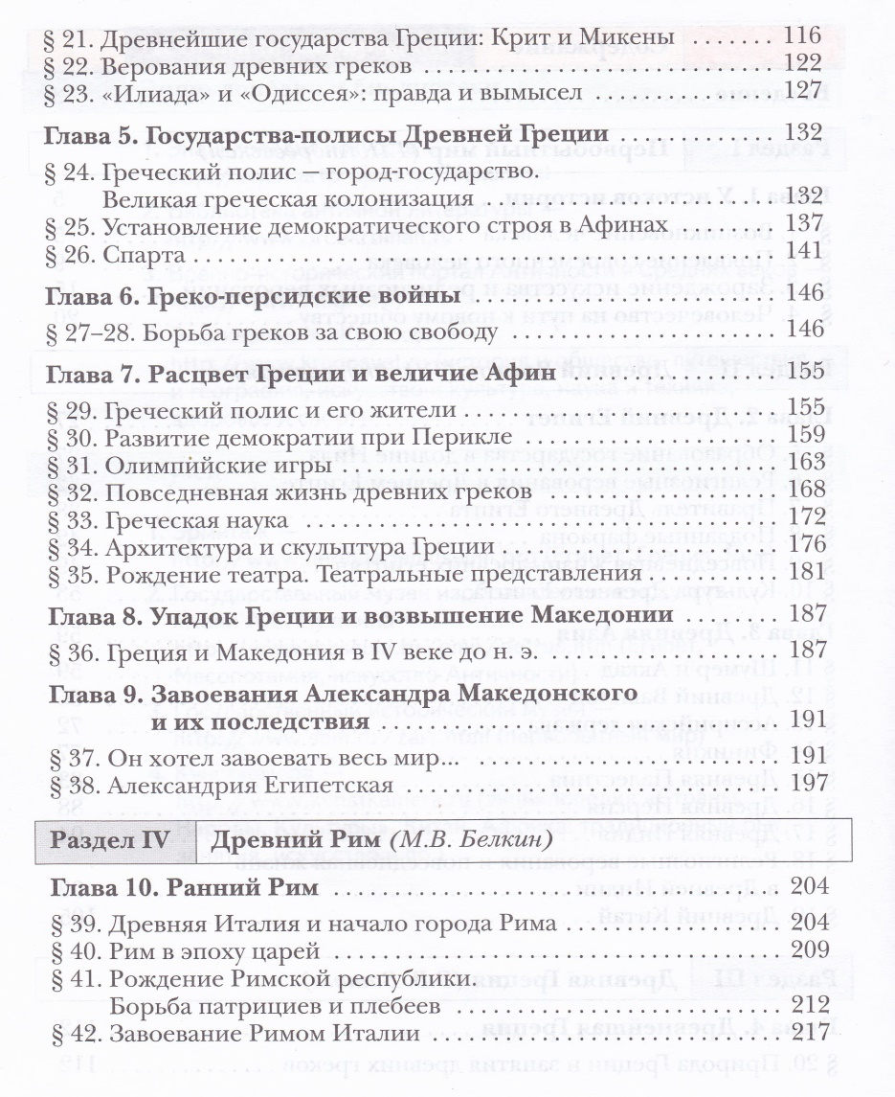

Slide 17
ЗАКЛЮЧЕНИЕ :
образовательные программы пятиклассников за последние 30-40 лет изменились;
современные учебные пособия значительно интересней и привлекательней для учеников;
одни дисциплины стали изучаться в 5 классе более глубоко, другие менее подробно;
объем изучаемых курсов ограничен количеством учебных часов;
темы, исключенные из учебных программ, частично осваиваются учениками самостоятельно и даются на уроках учителями дополнительно;
уровень сложности учебного процесса остался прежним;
оценку современной подготовке в школе даст будущая история;
главное знание, которое нужно получить в школе, - стремление и навык учиться.

Slide 18
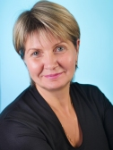
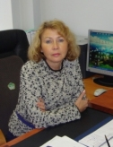
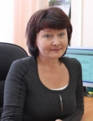
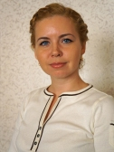
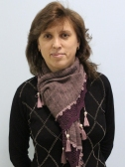
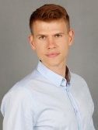
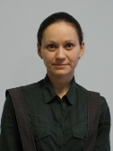
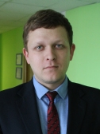
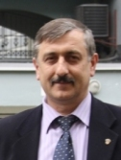
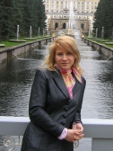
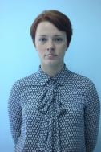
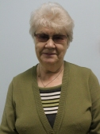
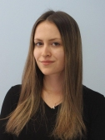
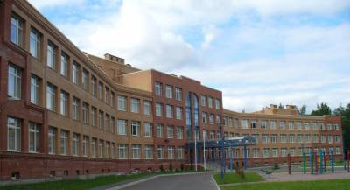
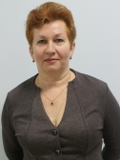
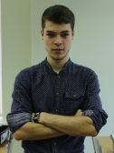
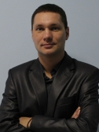
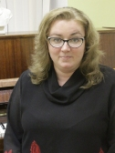
Самая лучшая!

